Slide 1
Devops

Slide 2
Antes do DevOps, o que é integração contínua?

Slide 3
Integração contínua
CI (Continuous integration), é uma disciplina dentro da Engenharia de Software que apresenta a prática de unir de forma automatizada o trabalho de todos os desenvolvedores do time em uma única linha principal de entrega, que é disponibilizada para testes ou publicação em produção várias vezes ao dia.

Slide 4
Integração contínua
Citando Jez Humble, escritor do livro “Entrega Contínua”, Jez cita uma pergunta interessante:
Se precisar realizar alteração em 1 linha de código apenas, em quanto tempo você conseguirá disponibilizá-la em produção?
Esse processo é repetível, confiável e com adição de qualidade ao produto final?

Slide 5
Ainda, antes do devops, o que projeto ágil?

Slide 6
Projetos ágeis
Conhecendo os diferentes meios de gestão de projeto:
Agile
Scrum
CMMI
XP

Slide 7
Agile
A expressão Agile vem do inglês Agile software development, isso é, desenvolvimento ágil de software. Trata-se de um nome atribuído a um conjunto de práticas para projetos de software que são consideradas inovadoras por quebrar determinados paradigmas que existiam até então na engenharia de software.
#Scrum, XP e #DevOps são alguns dos métodos ágeis mais conhecidos no mercado, além de outros genéricos, isso é, que não tiveram sua origem no #Desenvolvimento de software, mas que também são utilizados para práticas de projetos de sistemas, como é o caso do KANBAN.

Slide 8
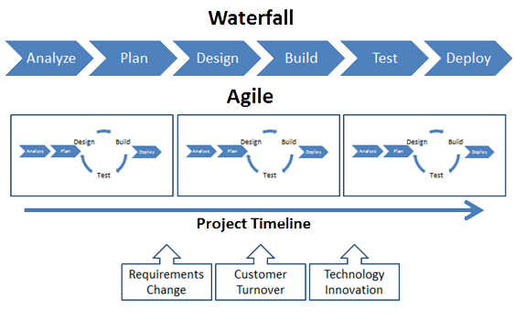
agile

Slide 9
Scrum
Um framework dentro do qual pessoas podem tratar e resolver problemas complexos e adaptativos, enquanto produtiva e criativamente entregam produtos com o mais alto valor possível.

Slide 10
scrum
Scrum é um processo empírico, baseado pura e simplesmente nas experiências passadas de seus criadores (Ken Schwaber e Jeff Sutherland) que desde o início da década de 90 aplicam Scrum em projetos de software com sucesso, já sendo uma das metodologias ágeis mais usadas no mundo.

Slide 11
scrum
Pilares
Transparência: aspectos significativos do processo devem estar visíveis aos responsáveis pelos resultados.
Inspeção: os usuários Scrum devem, frequentemente, inspecionar os artefatos Scrum e o progresso em direção a detectar variações. Esta inspeção não deve, no entanto, ser tão frequente que atrapalhe a própria execução das tarefas.
Adaptação: se um ou mais aspectos de um processo desviou para fora dos limites aceitáveis ou produto não será inaceitável, o processo ou o material sendo produzido deve ser ajustado.

Slide 12
scrum
Papéis:
Product Owner: É o responsável pelo ROI (retorne sobre o investimento) do projeto, é responsável por gerenciar e priorizar o Product Backlog (veja mais abaixo) e para que o Scrum funcione e ele consiga trabalhar, toda a organização deve respeitar as suas decisões. No mundo mais tradicional da gestão de projetos, o P.O. seria o Gerente de Produto (Product Manager)

Slide 13
scrum
Papéis:
Desenvolvedores: São os responsáveis por desenvolver o produto. O time de desenvolvedores (que não precisa e não deve ser composto apenas por desenvolvedores) é auto-gerenciável, multifuncional e compartilham a responsabilidade pelo sucesso ou fracasso do projeto.

Slide 14
scrum
Papéis:
Scrum Master: É o responsável por aplicar e garantir a adoção do Scrum dentro da equipe e até mesmo dentro da organização onde estão inseridos. Cabe ao Scrum Master, que é um líder-servidor, liderar o time para que os objetivos do Product Owner sejam alcançados e para que o time de desenvolvimento consiga avançar sem impedimentos, removendo-os quando necessário.

Slide 15
scrum
Eventos: O Scrum chama seus eventos de time-boxes, uma vez que são eventos de duração fechada. Um evento pode ser encerrado em tempo menor do que o previsto, mas nunca maior, e o Scrum Master deve garantir isso enquanto facilitador dos eventos.

Slide 16
scrum
Os eventos do Scrum são:
Sprint:
Sprint Planning
Daily Scrum
Sprint Review
Sprint Retrospective

Slide 17
Scrum - Sprints
As sprints são time-boxes de 1 mês ou menos e são o coração do Scrum. Durante o período da Sprint um incremento utilizável do produto é criado.

Slide 18
Scrum – Sprint planning
Time-box de 8h para uma sprint de um mês, ou menos tempo de acordo com o tamanho da Sprint. Nesta reunião é onde o Product Owner é ouvido em relação às prioridades e os objetivos desta Sprint. É nela também onde o time irá deliberar sobre o que conseguem fazer nesta sprint em relação às necessidades do P.O., formalizando o Sprint Backlog, ou lista de coisas que serão feitas no próximo mês.

Slide 19
Scrum – daily scrum
Time-box de 15 min que deve acontecer diariamente, sempre no mesmo local e horário para gerar consistência e evitar perda de tempo, facilitada pelo Scrum Master. Nesta reunião, que deve ser muito dinâmica e que popularmente é feita em pé (para evitar prolongamentos e distrações), cada membro do time deve responder apenas três perguntas: o que eu fiz ontem, o que eu vou fazer hoje e se tem algo me impedindo.

Slide 20
Scrum - Sprint Review
Time-box de 4h para sprints de 1 mês onde o incremento do produto, que está pronto pra uso, é apresentado ao Product Owner para apreciação. Também é na review (que deve ser facilitada pelo Scrum Master) que o Product Owner apresentará os números, gráficos e tudo o mais que for importante à equipe saber sobre o produto.

Slide 21
Scrum – Sprint retrospective
Time-box e 3h para sprints de 1 mês onde o time de desenvolvedores e o Scrum Master (que atua apenas como facilitador) falam sobre os resultados obtidos na Sprint que passou e as lições tiradas a partir daí, para melhorar o processo, fortemente arraigado ao pilar de adaptação.

Slide 22
CMMI
Unir o Agile ao CMMI tem como objetivo melhorar a comunicação entre cliente e equipe de desenvolvimento. Isto possibilita a antecipação da identificação de defeitos que ficam mais caros à medida que o projeto vai evoluindo e as fases do desenvolvimento vão sendo finalizadas.

Slide 23
cmmi
O CMMI possui 5 níveis de maturidade:
Nível 1 – Inicial;
Nível 2 – Gerenciado;
Nível 3 – Definido;
Nível 4 – Quantitativamente gerenciado;
Nível 5 – Em otimização.

Slide 24
cmmi
Nível | Objetivo | Práticas Scrum
2 – Gerenciado | Gerenciamento básico de projetos | - Criação e gerenciamento do Product Backlog - Definir plano de release/versão de entrega - Definir duração das Sprints - Estabelecer métricas que serão consideradas (velocidade em pontos, velocidade em horas, defeitos, testes bem-sucedidos) - Definição dos testes automatizados
3 – Definido | Padronização do processo | - Definição formal dos papeis e cerimônias do Scrum - Definição formal do processo de gestão de risco através das cerimônias do Scrum
4 – Quantitativamente Gerenciado | Gerenciar quantitativamente | - Utilizar e formalizar métricas como velocidade, defeitos, testes bem-sucedidos para análise de variações e tendências, e tomadas de decisões para ações preventivas ou corretivas
5 – Otimizado | Melhoria Contínua | - Utilizar as reuniões de retrospectiva das Sprints para identificar, documentar e traçar plano de ação para implementar itens de melhoria. - Ciclo PDCA (Plan-Do-Check-Act)

Slide 25
XP
Extreme Programming (XP) é uma metodologia ágil para equipes pequenas e médias que desenvolvem software baseado em requisitos vagos e que se modificam rapidamente.
Uma de suas práticas mais conhecidas é a programação em pares, que é uma técnica em que dois programadores compartilham uma única máquina para desenvolver o código, no qual um dos programadores desenvolve e o outro observa procurando a identificação de erros para sua pronta correção.

Slide 26
Agora sim, devops

Slide 27
DevOps
É uma cultura que, através da integração contínua, visa aproximar Desenvolvedores (Dev) com as demais pessoas envolvidas no processo de desenvolvimento do software, ou seja, o operacional (Ops), que tem como principal objetivo facilictar a comunicação entre os envolvidos e automatizar e monitorar todas as fases de construção do software (desenvolvimento, testes, liberação para produção e gerenciamento de infra-estrutura necessária).

Slide 28
DevOps
Pode-se ser entendido como uma cultura que visa unir o time técnico de desenvolvimento do software com os envolvidos na operação.

Slide 29
Devops
A cultura DevOps auxilia empresas e projetos no processo de lançamentos de novas versões, controlando de forma automatizada todas as etapas do gama evolutivo.

Slide 30
devops
Porque a implementação desta cultura inovadora?
Pode ser entendido como uma “evolução” das metodologias ágeis.
Integração das equipes. Todos se sentem parte de um todo. Maior colaboratividade.
Passos do processo bem definidos:
Diretrizes
Desenvolvimento orientado a testes
Implementação
Operação

Slide 31
devops
Fornece melhoria e feedback contínuo.

Slide 32
História do devops

Slide 33
História do devops
O termo DevOps foi criado durante a conferência Velocity da O’Reilly em 2009, onde John Allspaw (Etsy.com) e Paul Hammond (Typekit) o apresentaram, com o objetivo de unir desenvolvedores (Dev) e administradores da infra de TI (Ops), promovendo a integração contínua até a entrega.

Slide 34
História do devops
Teve sua primeira aplicação no Flickr, que possuía uma necessidade à epoca de realizarem cerca de 10 liberações de novas versões em produção todos os dias. Para manutenção da qualidade, muitas etapas eram envolidas no processo de construção de rotinas da aplicação, e que dependiam muito do capital humando para o seu êxito, que nem sempre era alcançado.

Slide 35
Conceitos do devops

Slide 36
CAMS

Slide 37
cams
O DevOps se mantêm em quatro pilares principais, conhecidos pelas siglas C.A.M.S, são eles:
Cultura
Automação
Medição/Avaliação
Compartilhamento

Slide 38
Cams – Cultura
As equipes precisam ter colaboração, mudança de comportamento, flexibilidade, troca de ideia, manter uma relação saudável entre as áreas e, principalmente, trabalharem juntos, evitando responsabilidades centralizadas e incentivando a criação de equipes multidisciplinares.

Slide 39
Cams – Automação
Algumas ferramentas entram em cena para automatizar o maior número de processos, sendo eles: automação para liberação de versão, automação de build, provisionamento de ambientes para testes e monitoramento ou qualquer outro processo.
O interessante é identificar os processos que sejam repetitivos ou que levem bastante tempo e buscar resolver o quanto antes, evitando que se torne algo mais difícil de alterar futuramente.

Slide 40
Cams – Mediação / avaliação
Deve-se medir tudo que possível: performance, processos, interações e até mesmo pessoas. Sem medir não se pode melhorar nem aperfeiçoar os processos.

Slide 41
cams – compartilhamento
Ter uma boa comunicação entre as equipes, incentivar as pessoas a se comunicarem e compartilharem ideias e problemas é um ponto crucial numa iniciativa do DevOps.
Histórias de sucesso atraem novos talentos para o movimento e criam um excelente canal de feedback, que fomentam um processo de melhoria contínua.
O DevOps é um movimento em constante construção e definição.
Seguir ou aplicar a cultura DevOps em uma empresa parte principalmente da mudança de cultura.

Slide 42
Entrega contínua

Slide 43
Entrega contínua
“Entrega contínua é um pequeno ciclo de construção com sprints curtos…” onde o objetivo é manter o código em um estado implantável a qualquer momento.
Isso não significa que o código ou projeto estão 100% concluídos, mas os conjuntos de recursos disponíveis são verificados, testados, depurados e prontos para implantação, embora você não precise implantar naquele momento.

Slide 44
Implantação contínua

Slide 45
Implantação contínua
Com a Implantação contínua, todas as alterações feitas são implantadas automaticamente na produção. Essa abordagem funciona bem em ambientes corporativos em que você planeja usar o usuário como o testador real e pode ser mais rápido de ser liberado.

Slide 46
Integração contínua

Slide 47
Integração contínua
A Integração Contínua mescla o código inteiro de todos os desenvolvedores para uma ramificação central do repositório várias vezes por dia, tentando evitar conflitos no código no futuro.
O conceito aqui é ter vários devs em um projeto para manter a ramificação principal do repositório na forma mais atual do código-fonte, para que cada dev possa fazer check-out ou extrair o código mais recente, evitando assim conflitos.

Slide 48
TDD – Test drive development

Slide 49
Tdd – test drive development
Fazendo uma tradução literal, desenvolvimento guiado por testes, é uma técnica de desenvolvimento de software que se relaciona com o conceito de verificação e validação contínua.
Primeiro, é desenvolvido o teste do objetivo que se deseja atingir com o desenvolvimento de um novo recurso, e só depois o programador desenvolverá efetivamente sua rotina, precisando atender a todos os casos de testes definidos por ele.

Slide 50
Tdd – teste drive development
Desenvolvimento dirigido por testes requer dos desenvolvedores criar testes automatizados que definam requisitos em código antes de escrever o código da aplicação. Os testes contém asserções que podem ser verdadeiras ou falsas. Após as mesmas serem consideradas verdadeiras após sua execução, os testes confirmam o comportamento correto, permitindo os desenvolvedores evoluir e refatorar o código

Slide 51
Tdd – test drive development
Etapas:
1) Adicione um teste
2) Execução dos testes para atestação de sucesso
3) Desenvolvimento do código
4) Execução dos testes automatizados sobre o código desenvolvido
5) Refatoração de código
6) Nova execução de testes sobre o código refatorado

Slide 52
Tdd – teste drive development
Vale a pena?
Um estudo de 2005 descobriu que usar TDD significava escrever mais testes, e logo, programadores que escreviam mais testes tendiam a ser mais produtivos.
Desenvolvedores usando TDD puramente em novos projetos reportaram que raramente necessitaram a utilização de um depurador. Usado em junção com um Sistema de controle de versão, quando testes falham inesperadamente, reverter o código para a última versão em que os testes passaram pode ser mais produtivo do que depurar.

Slide 53
Versionamento de código

Slide 54
Versionamento de código
Softwares que visam gerir as versões e manutenções de arquivos de código fonte, com as principais características:
Ter controle de quem está modificando o arquivo
Recuperar alguma versão anterior de um arquivo
Comparar versões de arquivos para identificar o que foi modificado e por quem
Controlar o acesso para que não haja perca de informações

Slide 55
Versionamento de código
Ações mais comuns:
Check-out: Download e reserva da última versão do arquivo para trabalho.
Check-In: Liberação do arquivo para manuseio por outra pessoa e envio de alterações.
Merging: Gerenciamento de conflitos entre versões diferentes do mesmo arquivo.
Branching: Criação de cópia de repositório de desenvolvimento para seguir algum tipo de trabalho isolado, fora da linha principal.
Label: Estabelecimento de marcos, geralmente, para definição de uma dita versão específica.

Slide 56
Versionamento de código
Principais aplicações para versionamento de código:
Git
Team Foundation Version Control (TFVC)
SubVersion
Perforce

Slide 57
Versionamento de código - GIT
O GIT é um DVCS (Sistema de Controle de Versão Distribuído)
Ao invés de ter apenas um único local para o histórico completo da versão do software, no Git, a cópia de trabalho de todo desenvolvedor de código também é um repositório que pode conter o histórico completo de todas as alterações.
Ele é distribuído, com alto desempenho, seguro e flexível.
Realiza gestão apenas das diferenças trabalhadas por cada desenvolvedor.

Slide 58
10 comandos mais usados GIT
git clone <https://nome-do-link>
git commit -m "mensagem"
git branch <nome-do-branch>
git push <remote> <nome-do-branch>
git checkout <nome-da-branch>
git pull <remote>
git status
git revert 'número do hash'
git add <arquivo>
git merge <nome-da-branch>

Slide 59
Versionamento de código – Team Foundation Version Control
Software de versionamento de código desenvolvido pela Microsoft, com integrações com Microsoft Visual Studio Community, recomendado para pequenos ou médios times, para gestão completa de repositório de desenvolvimento de software. Ele dispõe de um único repositório central, onde todos os desenvolvedores do time compartilham suas alterações de código fonte nele.
Realiza cópia de todo o diretório de código fonte do software para as máquinas locais dos desenvolvedores, para que estes realizem seus trabalhos.

Slide 60
Versionamento de código - Subversion
Apache Subversion, também conhecido por SVN, é um controlador de versão desenhado para substituir o CVS.
Versionamento simples, e melhor indicado para pequenos times.
Utiliza banco de dados Berkeley BD (BD NoSQL de alto desempenho).
Clients mais famosos:
RapidSVN
TortoiseSVN

Slide 61
Versionamento de código - perforce
Desenvolvido pela Perforce Software, diferente dos demais, não é gratuito.
Alto desempenho e performance, sendo possível ter todo um grande repositório em mãos em segundos.
Realiza cópia de todo o diretório em novas branch’s.
Servidor centralizado com todo o histórico de versionamento.

Slide 62
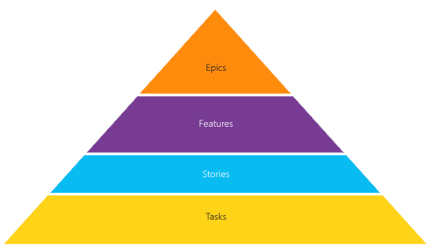
TaXONOMIA
Azure taxonomy

Slide 63
tAXONOMIA (Azure taxonomy)
Uma definição clara de taxonomia define a nomenclatura da sua organlização.
Um time ágil precisa de uma definição clara do backlog para ter sucesso. Portanto, partiremos para uma organização ágil. Você não pode esperar um sucesso de seu time sem uma definição clara dos objetivos.
Uma organização ágil precisa definir bem claramente todos os seus objetivos para o time saiba como contribuir para atingimento destes. Por isso, você precisa definir a taxonomia de sua organização.

Slide 64
Taxonomia (Azure taxonomy)
Geralmente esta definição se divide em:
Epics
Features
Stories
Tasks

Slide 65
Taxonomia (Azure taxonomy) – Epics
Neste ponto são declaradas as iniciativas importantes para o atingimento do sucesso de sua organização, ou projeto. 1 Epics geralmente exige muitos times e muitas sprints para ser atingido, e com isso você precisa ter cuidado para não criar Epics que não tem fim. Epics possuem um objetivo muito claro e definido. O número de Epics em progresso podem ser gerenciados, a fim de se manter a organização focada no cumprimento dos objetivos. Epics são quebrados em Features.

Slide 66
Taxonomia (Azure taxonomy) – Features
Define novas funcionalidades requeridas para atingimento do objetivo do Epics. As Features são entregáveis únicos ao cliente. Elas representam um recurso independente que é entregado ao cliente. Suas notas de liberação de nova versão pode ser construída com uma listagem de todas as Features que estão sendo entregues naquele pacote. Elas podem levar muitas Sprints para serem completadas, mas precisam possuir um tempo consistente onde o cliente conseguirá ver valor agregado à entrega realizada. As Features são quebradas em Stories

Slide 67
Taxonomia (Azure taxonomy) – Stories
Definem valores incrementais que o time precisa realizar para criar uma Feature. O time quebra uma Feature em peças complementares. Uma simples Storie completa não representa um entregável ao cliente, mas Stories completadas representam um incremento de qualidade ao processo de desenvolvimento do software. Uma Storie é trabalhada apenas por 1 time do projeto. Estas podem ser opcionalmente quebradas em tarefas.

Slide 68
Taxonomia (Azure taxonomy) – tasks
Uma tarefa define o efetivo trabalho técnico que será realizado para completar uma Story.

Slide 69
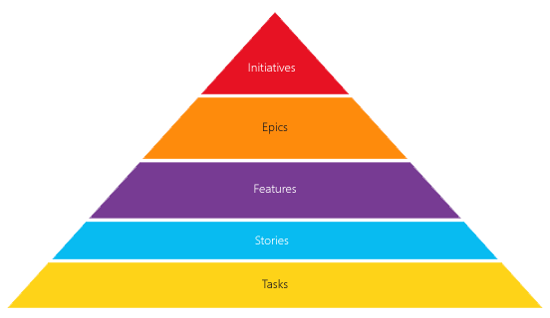
Taxonomia (Azure taxonomy) – initiatives
Esta taxonomia não é engessada, existindo apenas os passos já citados anteriormente. Muitas organizações introduzem um nível a mais antes do Epics, chamado Initiatives, e estas são quebradas em partes menores, que se tornam os Epics.

Slide 70
Taxonomia (Azure taxonomy)
Os nomes de cada etapa podem também ser customiazdas de organização para organização, mas os nomes citados anteriormente (Epics, Features, Stories) estão sendo cada vez mais definidos como um padrão da indústria.

Slide 71
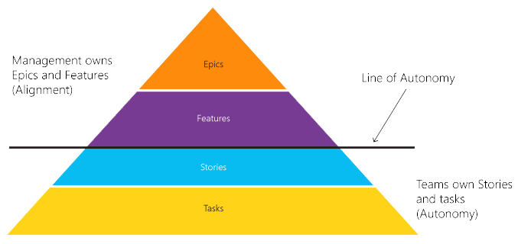
Taxonomia (Azure taxonomy) – Linha de autonomia
Uma vez que a autonomia já está definida, é necessário definir a linha de autonomia. Esta aponta onde o time pode ter uma gestão própria sem inteferir no resultado final.

Slide 72
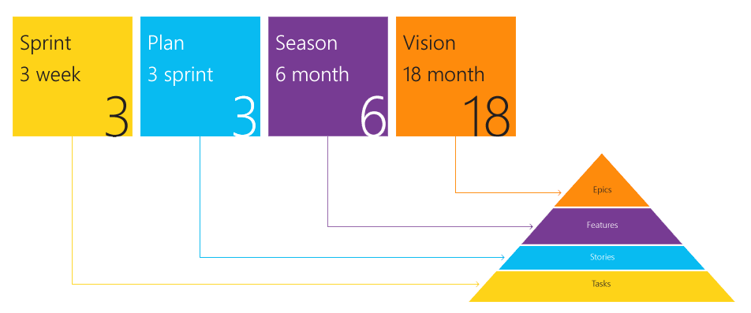
Taxonomia (Azure taxonomy) - Planejamento
Para escalar um planejamento ágil, você precisa definir um planejamento para cada nível de sua taxonomia. O planejamento em etapas sucessivas é fundamental. Este consegue prover uma direção para um determinado período de tempo, que pode ser reajustado regularmente.

Slide 73
Sonar cloud analysis

Slide 74
Sonar cloud analysis
O SonarCloud é uma plataforma em nuvem para exibir o processo de inspeção continua do código de sua aplicação. Para isso, o SonarCloud utiliza o SonarQube para realizar a “varredura” em seu código fonte e analisar possíveis vulnerabilidade, erros e regras específicas da linguagem (Code Smells).a

Slide 75
Porque devo adotar a cultura devops?

Slide 76
Analisando a dívida técnica

Slide 77
Analisando a dívida técnica
O termo "dívida técnica" foi definido por Ward Cunningham. e descreve a dívida que a equipe de desenvolvimento assume quando escolhe um design ou abordagem fácil de implementar no curto prazo mas com grande impacto negativo no longo prazo. Alguns agilistas opinaram sobre o que deve ser considerada dívida técnica e como poderia ser classificada.

Slide 78
Analisando a dívida técnica
Martin Fowler sugeriu a seguinte definição para dívida técnica:
A dívida técnica é similar à dívida financeira. Assim como a dívida financeira, a dívida técnica exige o pagamento de juros. Estes vem na forma de esforço extra, que devem ser pagos em desenvolvimentos futuros por conta da escolha de um design mais rápido e de baixa qualidade. Nós podemos optar por continuar pagando estes juros ou quitar de uma vez a dívida fazendo uma refatoração, transformando um design de baixa qualidade em um design melhor. Apesar dos custos para saldar a dívida, ganhamos reduzindo os juros no futuro.

Slide 79
Analisando a dívida técnica
Steve McConnell classificou a dívida técnica em dois tipos:
Sem querer – Desenvolvedores júnior escrevem código de baixa qualidade por conta de sua inexperiência técnica.
Intencional - A equipe faz uma decisão consciente para otimizar para o momento atual e não para o futuro, fazendo algumas escolhas de design que podem ser uma maneira rápida e de baixa qualidade para resolver a situação.

Slide 80
Analisando a dívida técnica
Uncle Bob, adiciona que muitas vezes um código bagunçado é considerada divida técnica. Mas isso está errado. Segundo ele:
Bagunça não é dívida técnica. Bagunça é só bagunça. Decisões que geram dívidas técnicas se baseiam em restrições do projeto. Elas são arriscadas, mas podem trazer benefícios. A decisão de fazer uma bagunça no código nunca é racional; é sempre baseada na preguiça e na falta de profissionalismo e não têm chances de ser pagas no futuro. A bagunça é sempre uma perda.

Slide 81
Analisando a dívida técnica
Martin cita os seguintes exemplos de classificação de dívidas técnicas:
Irresponsável e proposital – O time não tem tempo para o design e utiliza uma solução rápida e com pouca preocupação com a qualidade.
Prudente e proposital – O time precisa entregar o produto agora com todas as limitações conhecidas e assume de maneira pró-ativa as consequências.
Irresponsável e sem querer – O time não tem consciência dos princípios básico de design e então nem sequer imagina a bagunça que estão adicionando.
Prudente e sem querer – Isso é verdade para times com excelentes arquitetos. Eles fornecem uma solução que agrega valor ao negócio, mas depois de completar a solução, eles entendem que a abordagem de design poderia ter sido melhor.

Slide 82
Analisando a dívida técnica
Desta forma, ter uma dívida técnica em um projeto é normalmente inevitável e deve ser considerado como sendo uma expectativa. A chave está em ter certeza de que o time não está introduzindo dívidas irresponsáveis que contribuem para bagunçar o código e são muito difíceis, senão impossíveis de lidar.
Com a metodologia DevOps, todo o ambiente de desenvolvimento e os problemas se tornam mais “controláveis”.

Slide 83
Ppt: Pessoas, PROCESSOS e tecnologia

Slide 84
Ppt: Pessoas, PROCESSOS e tecnologia
Muitas companhias tem implementado as conceituações de DevOps em seus processos de desenvolvimento de software. Estas companhias sabem que é mais seguro, e de sucesso mais garantido, quando pessoas trabalham juntamente com processos e tecnologia bem definida, e não separadamente.

Slide 85
PPT: pessoas, processos e tecnologia
Pessoas, processos e tecnologia são integrantes essenciais na equação do DevOps, e a execução devida do papel de cada um uma premissa para o sucesso.

Slide 86
Ferramentas Devops

Slide 87
Ferramentas devops
Afim de se automatizar todo o processo por nós descrito, existem uma séria de ferramentas no mercado que ajudam as equipes a seguirem todas as etapas do DevOps.

Slide 88
Ferramentas devops
Principais:
Atlas
Cerberon
Chef
Docker
Puppet Enterprise
SaltStack

Slide 89
Ferramentas devops - Atlas
Desenvolvido com base em projetos de código aberto, possibilita criação de projetos a partir de diversas plataformas de nuvem como Azure, Google Computer Engine e OpenStack.
Dispõe de um painel de controle de desenvolvimento, entrega e gerenciamento das aplicações, ajudando a tornar o andamento do projeto ainda mais ágil e simples.

Slide 90
Ferramentas devops - cerberon
A solução Cerberon está no mercado para que a integração entre desenvolvedores e operadores (DevOps) seja feita de maneira simples, sendo uma ferramenta orquestradora de DevOps.
O Cerberon organiza o ambiente de desenvolvimento e simplifica a entrega dos softwares, trazendo uma maior agilidade no processo de deploy, garantindo maior rastreabilidade e segurança no ambiente produtivo.

Slide 91
Ferramentas devops - chef
Framework para infraestruturas e softwares baseados na nuvem que automatiza o processo de desenvolvimento, entrega e administração de infraestruturas mediante códigos simples e repetíveis que são conhecidos por “receitas”.
Possui uma grande vantagem, que são seus módulos de configurações plugáveis, chamados de “cookbooks”. Na comunidade voltada para o Chef podem ser encontradas mais de duas mil conveniências como essa.

Slide 92
Ferramentas devops - docker
Fornece portabilidade aos projetos, como sua maior qualidade. As aplicações podem estar presentes em diferentes plataformas por serem colocadas em recipientes tecnológicos e rodarem em unidades automaticamente empacotadas.
Uso do Dock Engine, responsável pelo empacotamento dos recursos e pela fluidez no tempo de processamento, e também o Docker Hub, plataforma em nuvem utilizada para a automação de fluxos de serviço e compartilhamento das aplicações.

Slide 93
Ferramentas devops – puppet enterprise
Possibilita harmonizar data centers por meio da automatização, configuração e gestão de máquinas e sistemas.
Possui também uma funcionalidade voltada para apps, a qual lida com a construção de sistemas para automação de tecnologia, além de soluções para o gerenciamento de grande quantidade de softwares que mudam frequentemente.

Slide 94
Ferramentas devops - saltstack
Fornece gestão para automação de dados, tecnologias de cloud computing, provisionamento de servidores, além de configuração de sistemas.
Ferramenta de infraestrutura e nuvem que automatiza atividades com métodos que simplificam o fluxo de trabalho de desenvolvedores e aplicações.

Slide 95
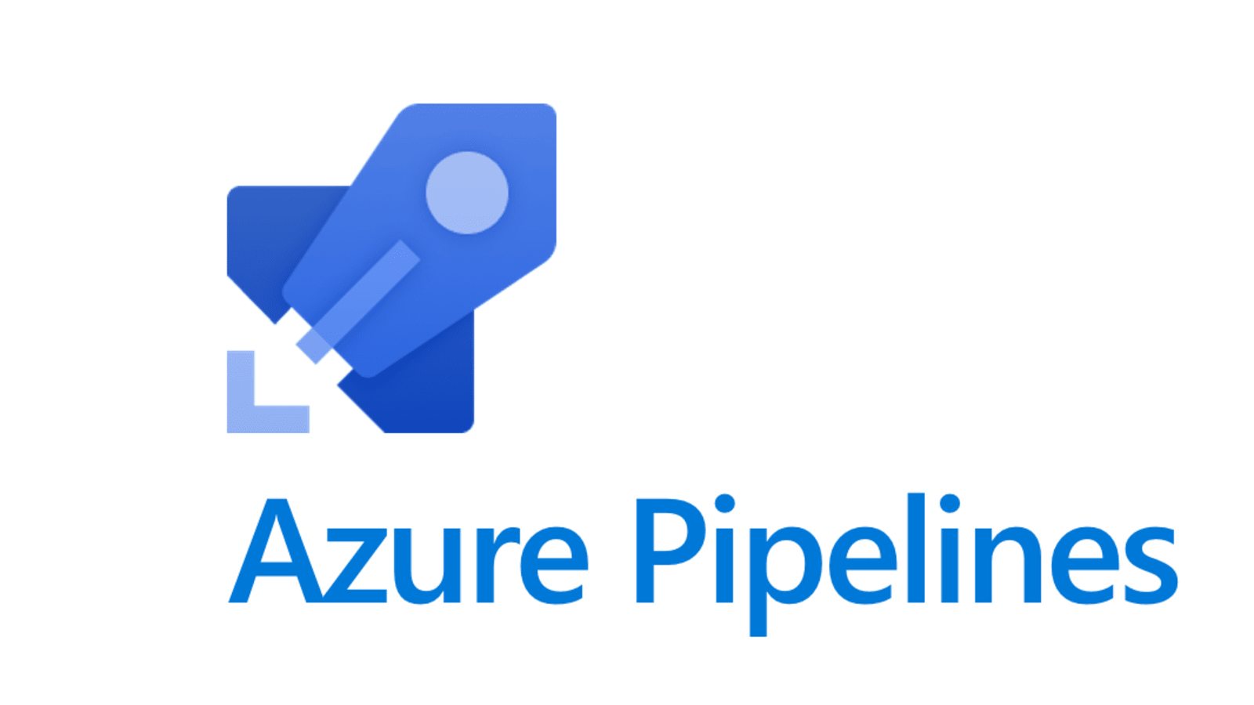
Azure pipelines

Slide 96
Azure pipelines
Ferramenta em nuvem fornecida pela Microsoft que fornece de forma integrada recursos de CI (Integração Contínua) e CD (Entrega Contínua).
Capaz de trabalhar com repositórios Git de sua preferência e capaz de realizar deploy na maior do serviços de nuvem disponíveis, incluindo do serviços do Azure.

Slide 97
Azure pipelines
Serviços para automatização de build, testes e deploy de seu código para o Azure, Google Cloud Plataform ou AWS (Amazon Web Services).
Possível configurar toda a automatização de seu ambiente de desenvolvimento através do YAML, ou usando o portal Azure DevOps.

Slide 98
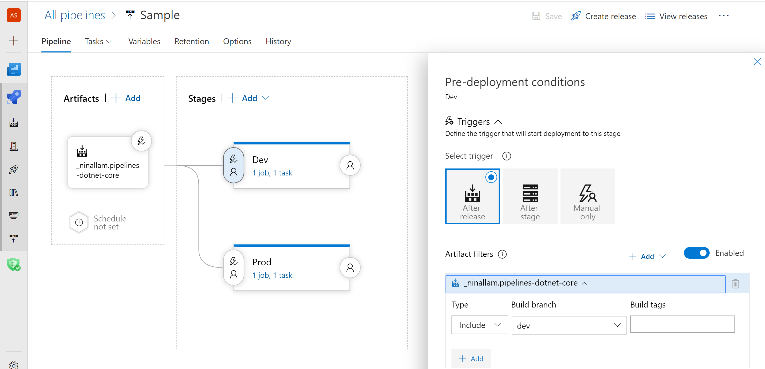

Slide 99
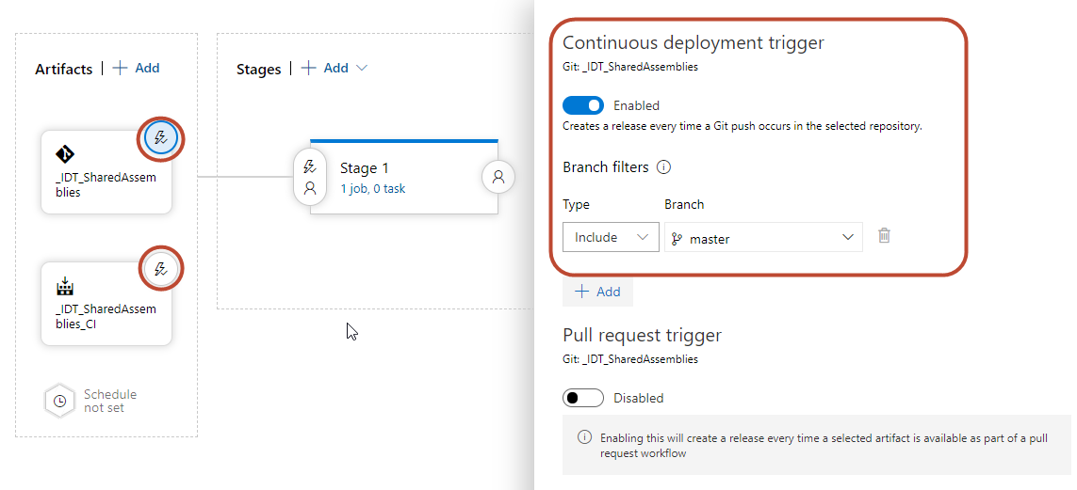

Slide 100
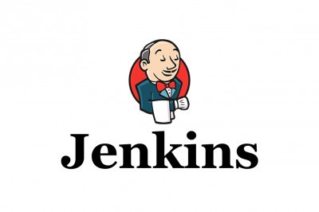
jenkins

Slide 101
jenkins
Jenkins é uma ferramenta de integração contínua de código aberto, fácil de instalar e configurar. Apresenta ótimos resultados e economia de tempo se devidamente configurado.

Slide 102
Jenkins
É um servidor de automação gratuito e de código aberto. Ele ajuda a automatizar as partes do desenvolvimento de software relacionadas à construção, teste e implantação, facilitando a integração e entrega contínuas. É um sistema baseado em servidor que é executado em contêineres de servlet como o Apache Tomcat.

Slide 103
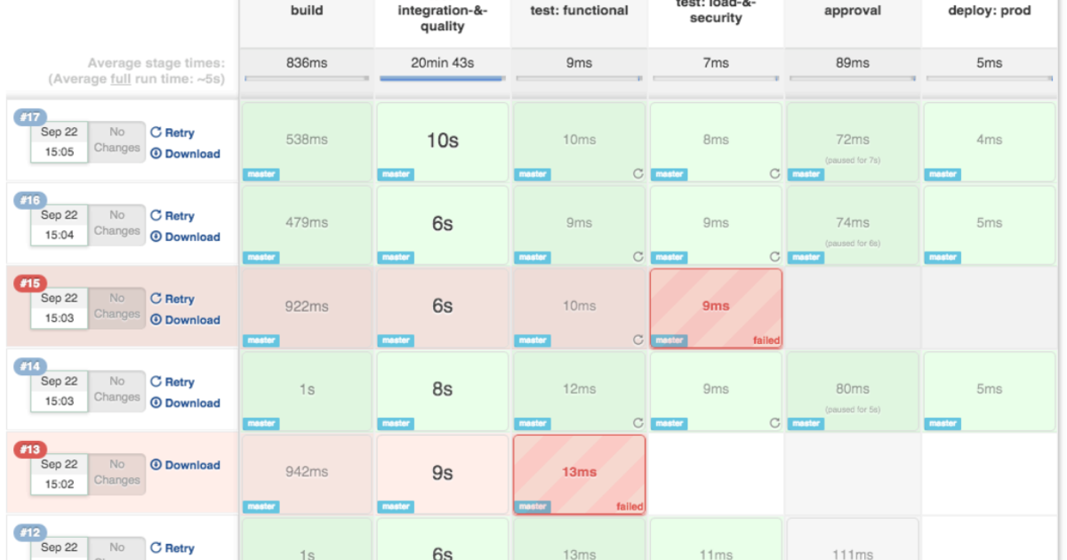

Slide 104
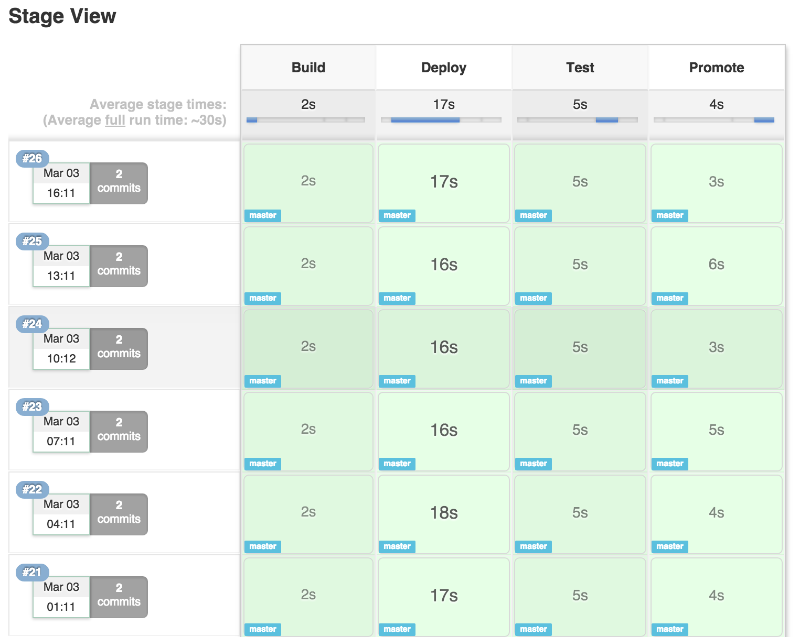

Slide 105
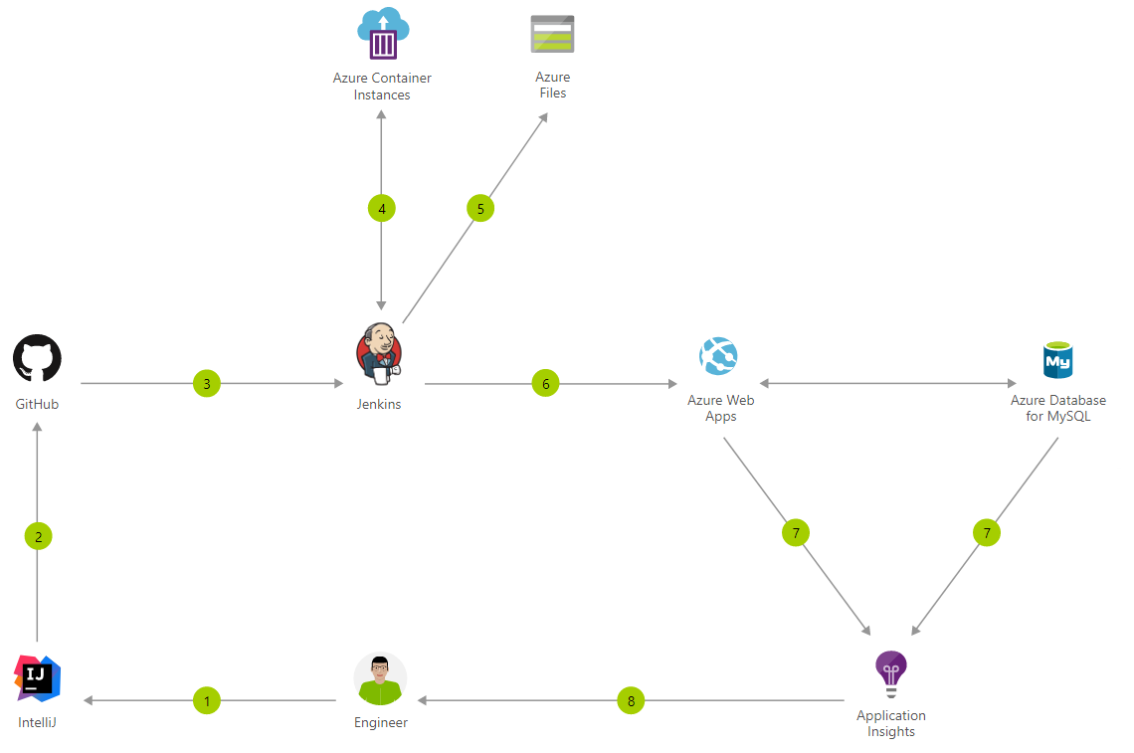
jenkins

